Slide 1
Grupo 03 – Estruturas
Geração de Energia em Rodovias

Slide 2
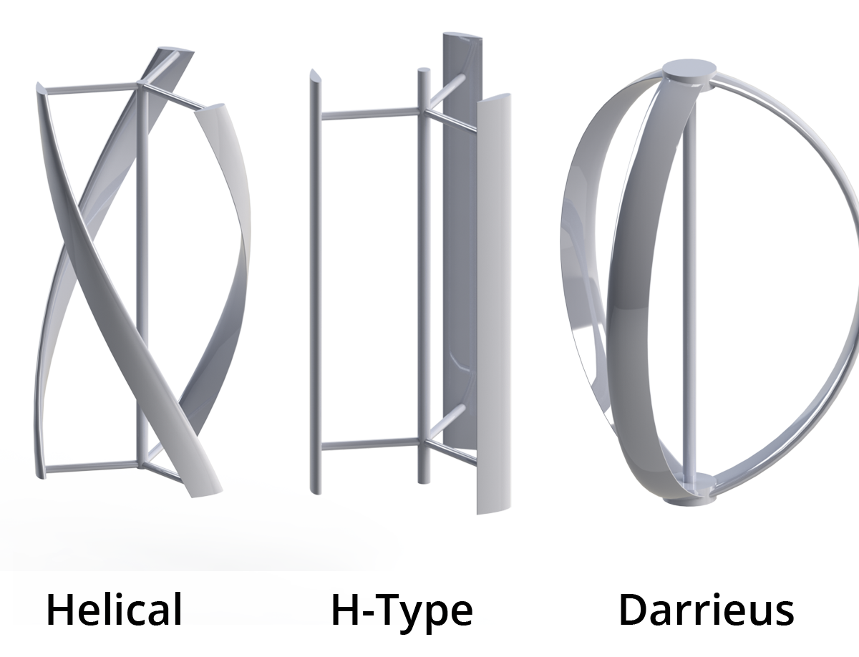
Produto
Definição: turbina eólica vertical para geração de energia para poste de iluminação pública.
Modelo de turbina sugerido:
Darrieus.
Opções de suporte:
Acoplamento ao poste;
Estrutura de suporte individual.

Slide 3
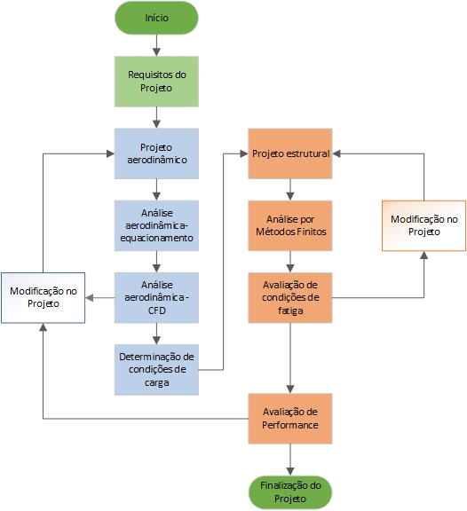
Fluxograma do Projeto de Estruturas

Slide 4
Requisitos relacionados à estrutura
Dimensionamento com base na potência requerida de 350W
Estrutura pequena (classificação da ANEEL);
Materiais resistentes a fatores de condições climáticas variáveis.
Principais Elementos Estruturais
Hélices;
Suporte;
Elemento de suporte à componentes eletrônicos, banco de baterias e placa fotovoltaica.

Slide 5
Projeto Aerodinâmico
Definir potência desejada e velocidade média do vento
Definir o Coeficiente de Potência(arbitrariamente)
Definir razão D/H
Definir número de lâminas
Definir solidez do rotor (arbitrariamente)
Calcular a corda do aerofólio
Definir o perfil do aerofólio

Slide 6
Análise Aerodinâmica
Calcular o coeficiente de perda de velocidade
Calcular a velocidade angular da turbina
Calcular o coeficiente de velocidade periférica
Calcular o coeficiente de eficiência
Calcular o RPM

Slide 7
Vento gerado pelos automóveis
Dados levantados
Tráfego de veículos
Média de veículos de cada porte
Correntes de ar gerada pelos veículos de cada porte

